Slide 1
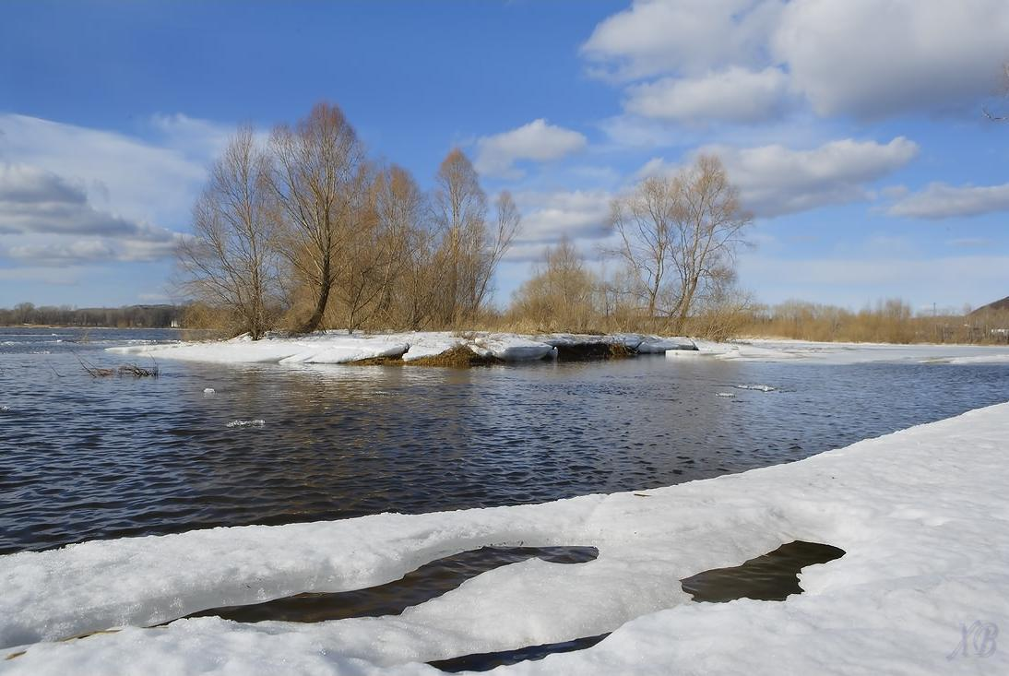
Здравствуй, весна!
К нам весна шагает
Быстрыми шагами,
И сугробы тают под её ногами.
Чёрные проталины
На полях видны.
Видно очень тёплые ноги у весны.

Slide 2
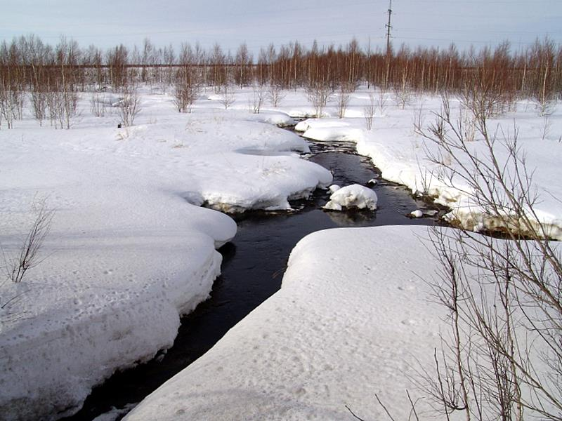
Зима недаром злится
Прошла её пора -
Весна в окно стучится
И гонит со двора.

Slide 3
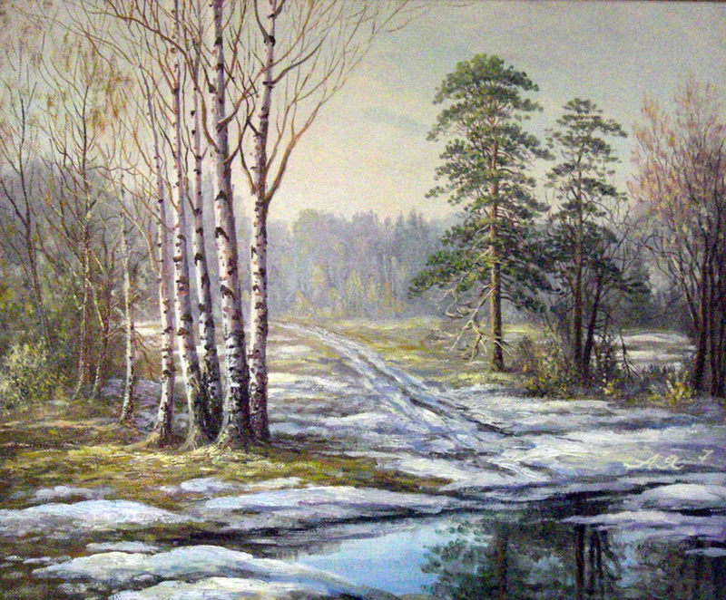

Slide 4
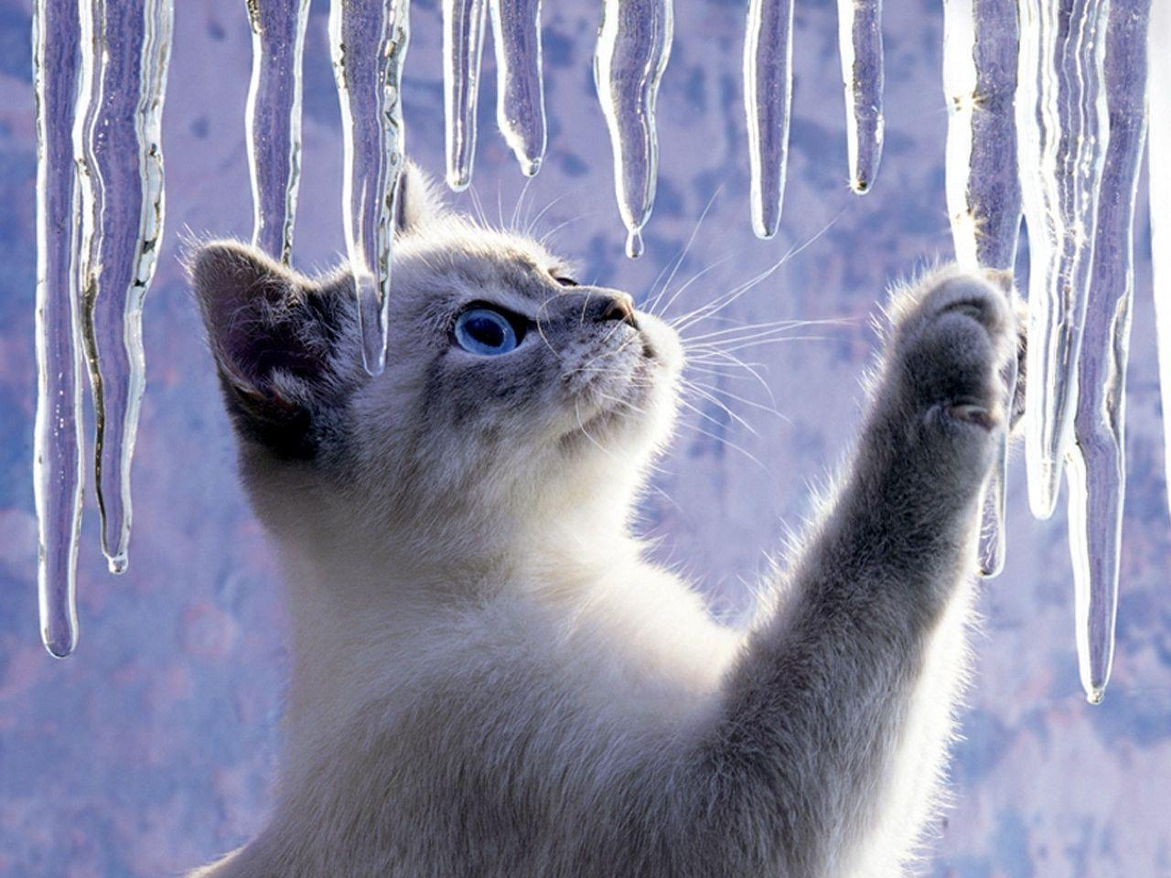
Ещё кругом стоят
Деревья голые,
А с крыши капли
Капают весёлые.

Slide 5
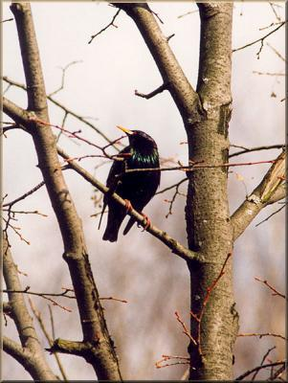
Мы сегодня рано встали.
Нам сегодня не до сна!
Говорят, скворцы вернулись!
Говорят, пришла весна!

Slide 6
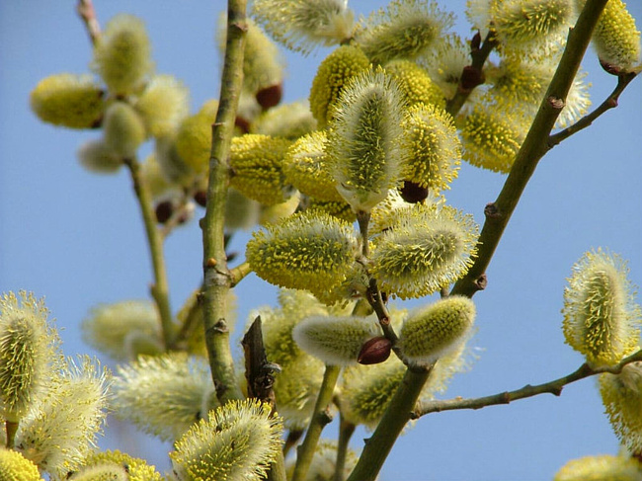
Ждём, весна. Давным-давно,
А ты бродишь
где-то!
Без тебя ведь не придёт
Солнечное лето!

Slide 7
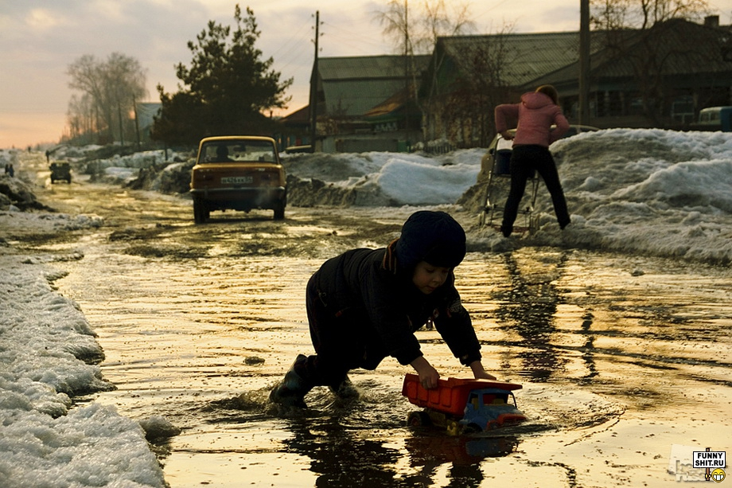
Уж тает снег, бегут ручьи,
В окно повеяло весною…

Slide 8
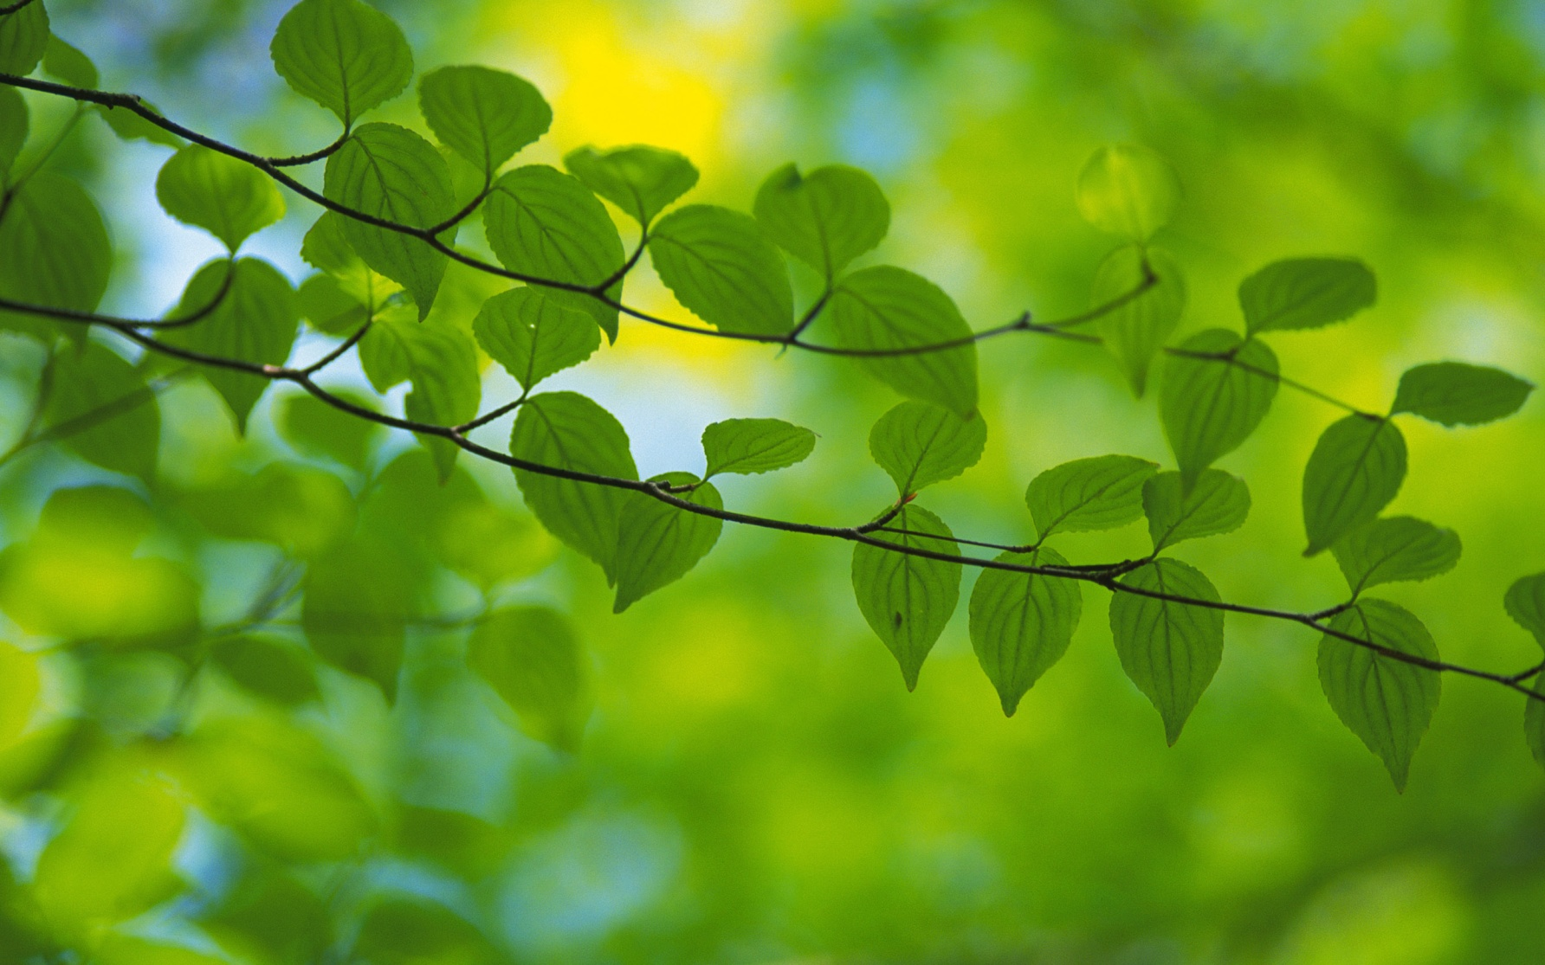
Шепчет солнышко листочкy:
— Hе pобей, голyбчик!
И беpёт его из почки
За зелёный чyбчик

Slide 9
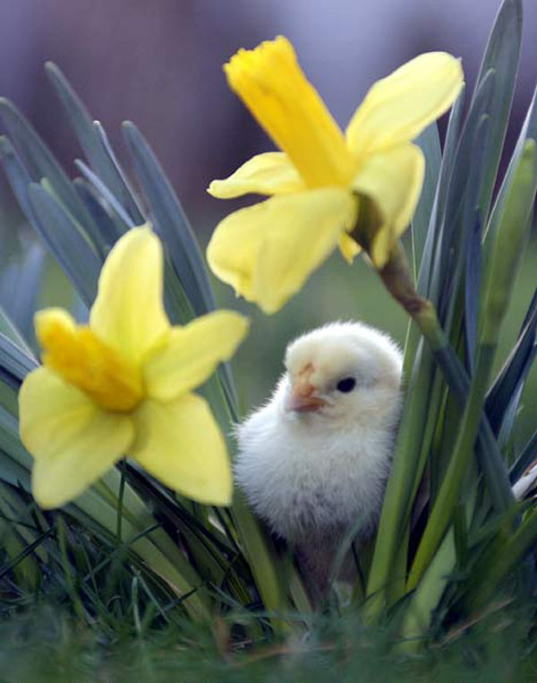
Пройдет зима холодная,
настанут дни весенние,
теплом растопит солнышко,
как воск, снега пушистые.
Листами изумрудными
леса зазеленеются,
и вместе с травкой бархатной
взойдут цветы душистые.

Slide 10
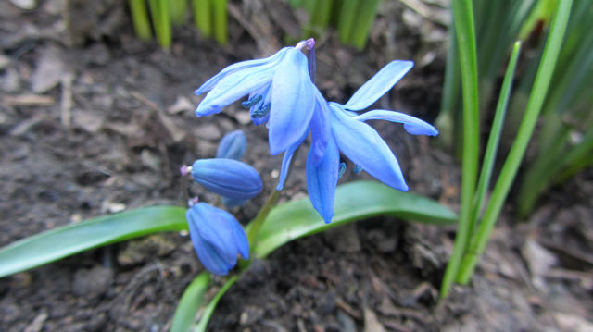

Slide 11
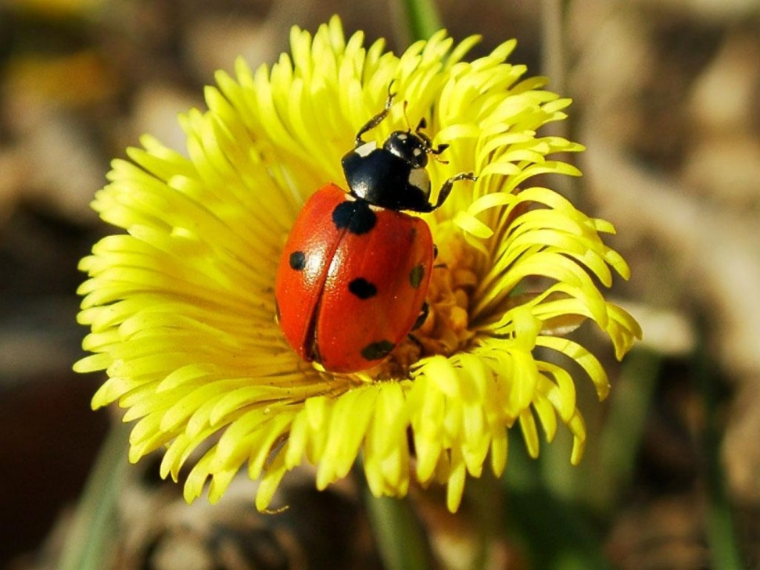
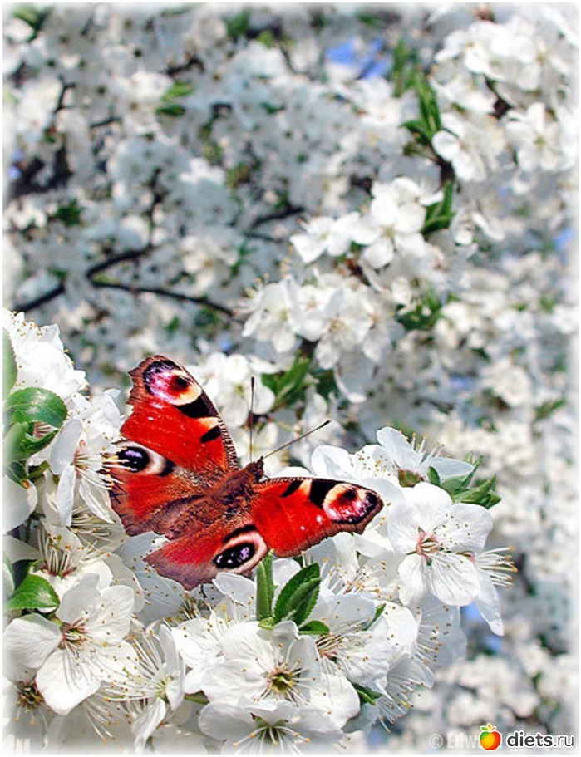

Slide 12
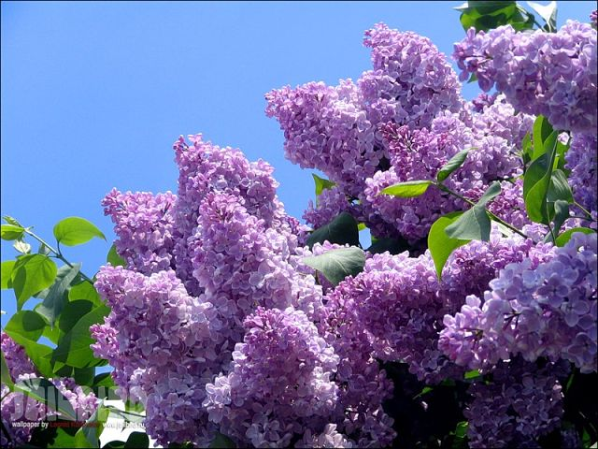

Slide 13
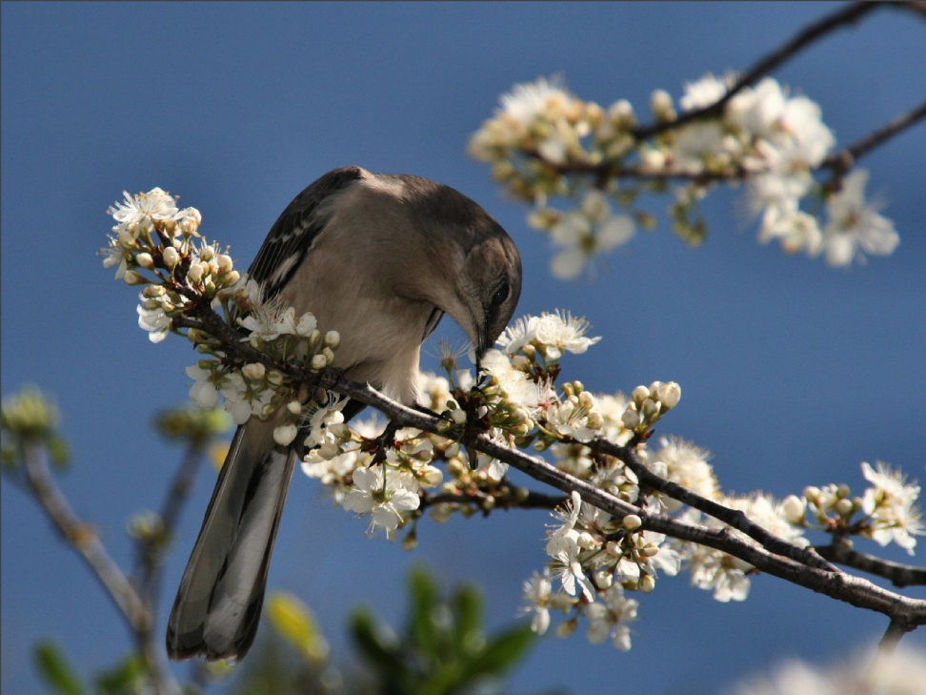

Slide 14
